Slide 1
MongoDB入门和使用技巧

Slide 2
基本概念

Slide 3
SQL vs MongoDB
Row vs document
Table vs collection
{
id: 101,
name: “john”,
age: 21,
status: “A”
}
id | name | age | status
101 | “john” | 21 | “A”
id | name | age | status
101 | “john” | 21 | “A”
102 | “sue” | 20 | “A”
103 | “ted” | 22 | “B”
{
id: 101,
name: “john”,
age: 21,
status: “A”
}
{
id: 102,
name: “sue”,
age: 20,
status: “A”
}
{
id: 103,
name: “ted”,
age: 22,
status: “B”
}

Slide 4
Documents
MongoDB 以 BSON (Binary JSON) documents 的形式存储数据
每个document由多对field和value组成:
{
field1: value1,
field2: value2,
field3: value3,
...
fieldN: valueN
}

Slide 5
Value
一个 field 的 value 可以是任何 BSON 数据类型，包括其他documents、数组、由documents组成的数组：
var mydoc = {
_id: ObjectId("5099803df3f4948bd2f98391"),
name: { first: "Alan", last: "Turing" },
birth: new Date('Jun 23, 1912'),
death: new Date('Jun 07, 1954'),
contribs: [ "Turing machine", "Turing test", "Turingery" ],
views : NumberLong(1250000)
}

Slide 6
Field 名称
_id是MongoDB保留的field，被用作primary key。_id的value在一个collection中必须是唯一的、不可变的。_id可以是除array之外的任何一种类型。_id永远在一个document的最顶部
通常_id由MongoDB在导入数据时自动生成，我们不需要管
Field名称里面不能包含null字符
最顶层的field名称不能以美元标记($)开始

Slide 7
安装
https://docs.mongodb.com/manual/tutorial/install-mongodb-enterprise-on-ubuntu/

Slide 8
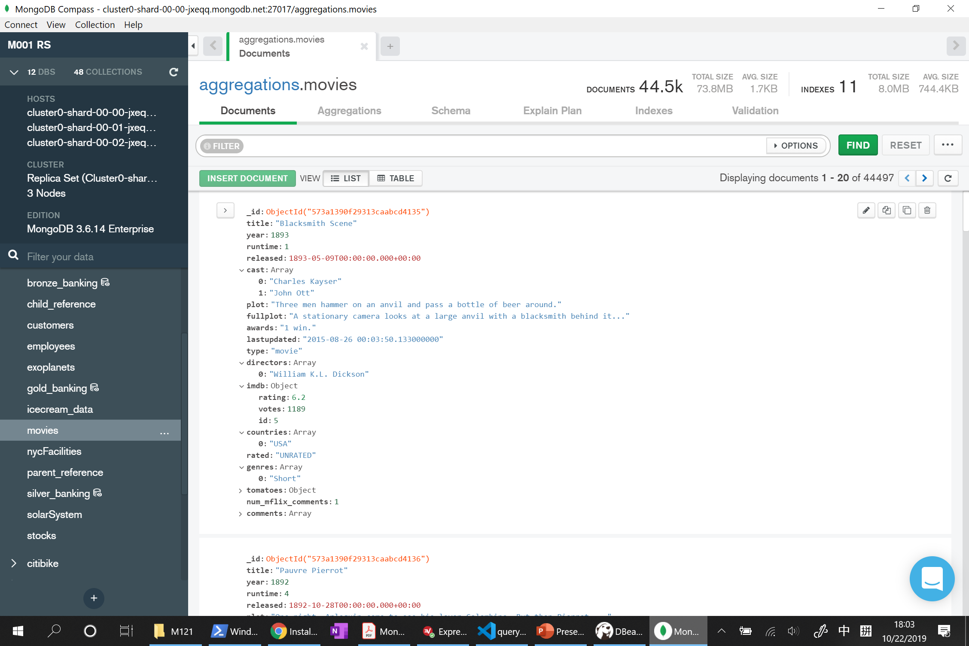
MongoDB Compass

Slide 9
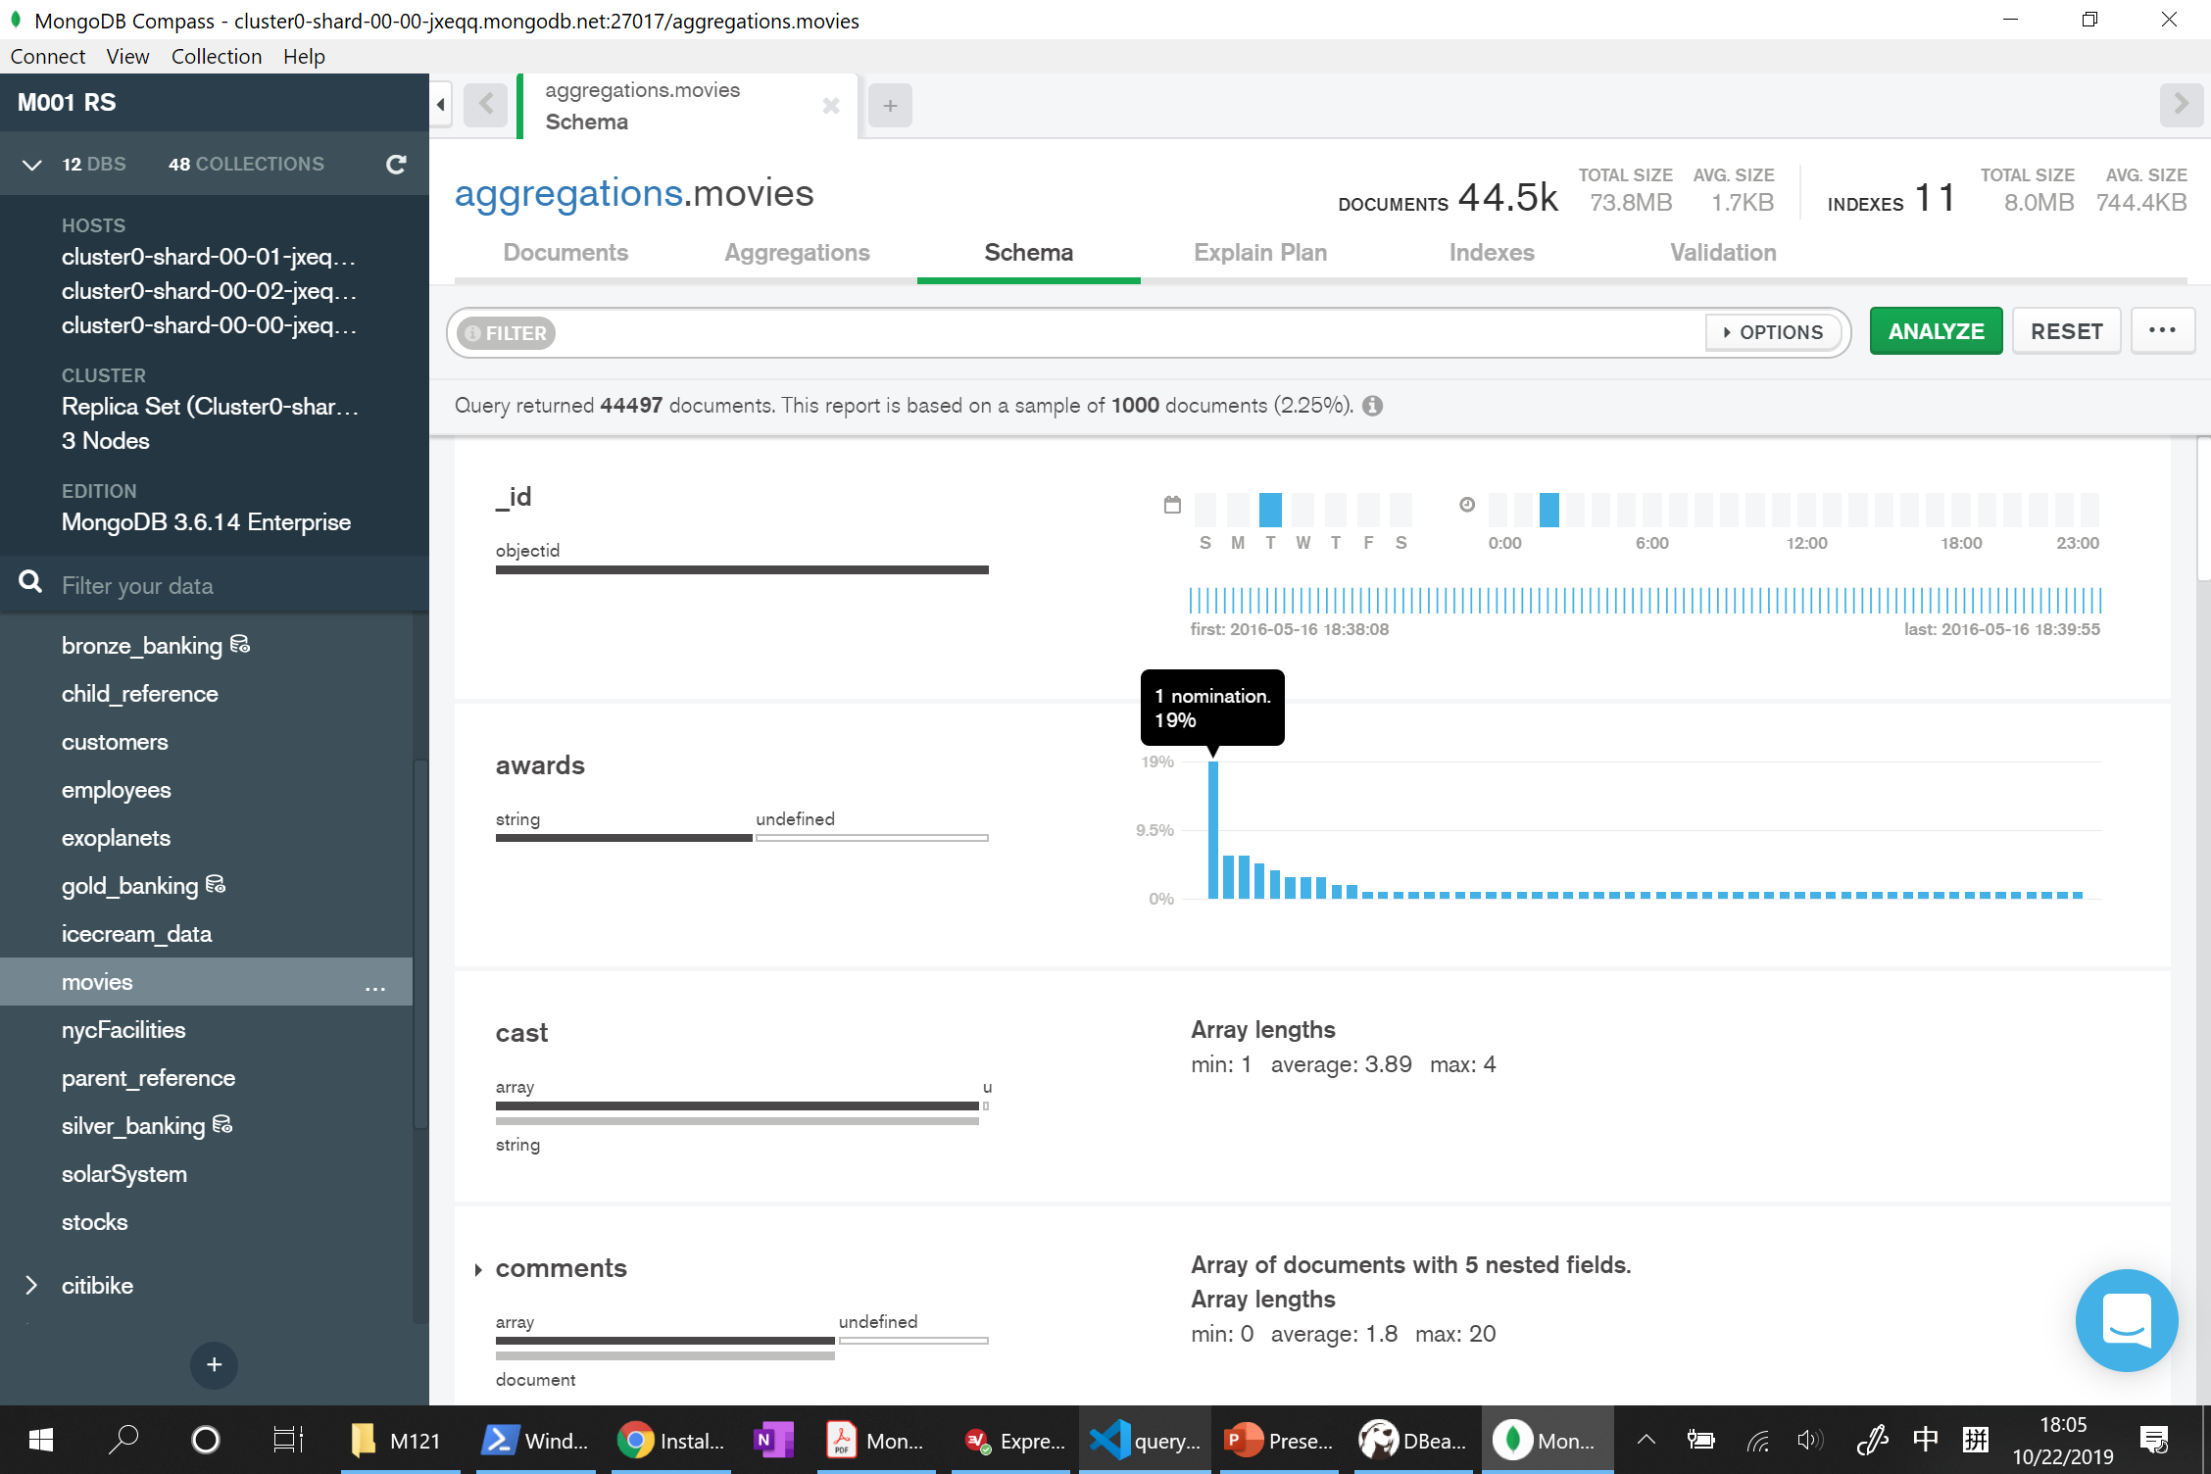

Slide 10
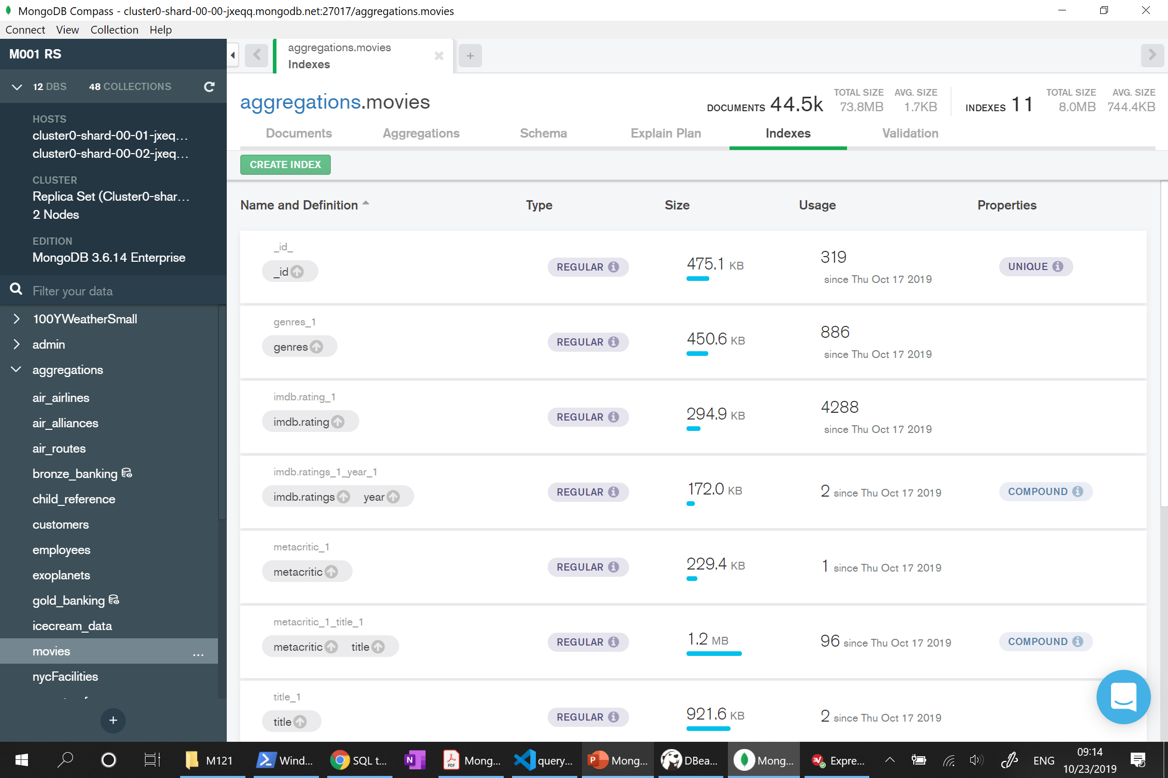

Slide 11
https://docs.mongodb.com/compass/current/install/

Slide 12
mongo Shell

Slide 13
什么是mongo Shell？
mongo shell是MongoDB的交互式JavaScript界面，可以在Linux terminal中运行
你可以在mongo shell中查询和更新数据（执行所有的CRUD操作和aggregation操作），也可以管理数据库
mongo shell会在你安装MongoDB Enterprise时自动安装

Slide 14
启动mongo Shell和连接MongoDB
0. 确保MongoDB已经在运行
1. 启动mongo shell的多种方式：
mongo
//连接到localhost，使用默认端口27017
mongo --port 27018
//连接到localhost，使用端口27018
mongo "mongodb://mongodb0.example.com:27018"
//使用connection string, 连接到远程主机
mongo --host mongodb0.example.com:27018
//使用 "--host"，连接到远程主机

Slide 15
mongo --host mongodb0.example.com --port 27018
//使用 "--host" 和 "--port", 连接到远程主机
如果MongoDB已经开启验证：
mongo "mongodb://alice@mongodb0.examples.com:27018/?authSource=admin"
//用户 "alice" 使用 "admin" 数据库验证，连接至远程主机，mongo shell会提示输密码
mongo --username alice –password hahaha --authenticationDatabase admin --host mongodb0.examples.com --port 27018
//"--username"用户名，"--password"密码，"--authenticationDatabase"验证数据库
mongo -u alice –p hahaha --authenticationDatabase admin --host mongodb0.examples.com --port 27018
//"-u"用户名，"-p"密码
mongo -u alice --authenticationDatabase admin --host mongodb0.examples.com --port 27018
//省略"--password" 或 "-p"，mongo shell会提示输密码

Slide 16
连接至MongoDB Replica Set:
mongo "mongodb://mongodb0.example.com.local:27017,mongodb1.example.com.local:27017,mongodb2.example.com.local:27017/?replicaSet=replA"
//连接到由三个成员组成的replica set，名字是"replA"
mongo --host replA/mongodb0.example.com.local:27017,mongodb1.example.com.local:27017,mongodb2.example.com.local:27017
//也可以使用"--host <replica set name>/<host1>:<port1>,<host2>:<port2>,..."的格式
更多mongo shell连接选项，请查看https://docs.mongodb.com/manual/reference/program/mongo/，或使用：
mongo --help

Slide 17
使用mongo Shell
显示你现在使用的数据库：
db
显示服务器上的所有数据库：
show dbs
切换数据库：
use <database>
当你切换至不存在的数据库时，MongoDB会创建这个数据库。下面的指令同时创建了新的数据库和新的collection：
use myNewDatabase
db.myNewCollection.insertOne( { x: 1 } );

Slide 18
db帮助：
db.help()
collection帮助：
db.<collection>.help()
find()可以执行各种读取操作，你可以在find()后面加各种选项，例如：.limit(), .skip(), .explain()。具体可参见帮助：
db.collection.find().help()

Slide 19
mongo shell支持所有的MongoDB JavaScript数据库操作，例如：
db.collection.find()
db.collection.find().sort()
db.collection.find().limit()
db.collection.find().skip().limit()
db.collection.insertOne()
db.collection.insertMany()
db.collection.updateOne()
db.collection.updateMany()
db.collection.deleteOne()
db.collection.deleteMany()
db.collection.createIndex()

Slide 20
CRUD Operations

Slide 21
什么是CRUD？
Create
Read
Update
Delete

Slide 22
Create(Insert) Operations
NodeJS
await db.collection('inventory').insertOne({
item: 'canvas',
qty: 100,
tags: ['cotton'],
size: { h: 28, w: 35.5, uom: 'cm' }
});
PHP
$insertOneResult = $db->inventory->insertOne([
'item' => 'canvas',
'qty' => 100,
'tags' => ['cotton'],
'size' => ['h' => 28, 'w' => 35.5, 'uom' => 'cm'],
]);

Slide 23
NodeJS
await db.collection('inventory').insertMany([
{
item: 'journal',
qty: 25,
tags: ['blank', 'red'],
size: { h: 14, w: 21, uom: 'cm' }
},
{
item: 'mat',
qty: 85,
tags: ['gray'],
size: { h: 27.9, w: 35.5, uom: 'cm' }
},
{
item: 'mousepad',
qty: 25,
tags: ['gel', 'blue'],
size: { h: 19, w: 22.85, uom: 'cm' }
}
]);
PHP
$insertManyResult = $db->inventory->insertMany([
[
'item' => 'journal',
'qty' => 25,
'tags' => ['blank', 'red'],
'size' => ['h' => 14, 'w' => 21, 'uom' => 'cm'],
],
[
'item' => 'mat',
'qty' => 85,
'tags' => ['gray'],
'size' => ['h' => 27.9, 'w' => 35.5, 'uom' => 'cm'],
],
[
'item' => 'mousepad',
'qty' => 25,
'tags' => ['gel', 'blue'],
'size' => ['h' => 19, 'w' => 22.85, 'uom' => 'cm'],
],
]);

Slide 24
什么是CRUD？
Create
Read
Update
Delete

Slide 25
Read(Query) Operations
选择一个collection中的所有documents
NodeJS
const cursor = db.collection('inventory').find({});
PHP
$cursor = $db->inventory->find([]);
相当于以下SQL语句：
SELECT * FROM inventory

Slide 26
使用query filter documents中的相等条件：
例如，从inventory collection中选出所有status等于"D"的documents：
相当于以下的SQL语句：
SELECT * FROM inventory WHERE status = "D"
NodeJS
{
<field1>: <value1>,
<field2>: { <operator>: <value> },
...
}
PHP
[
<field1> => <value1>,
<field2> => [ <operator> => <value> ],
...
]
NodeJS
const cursor = db.collection('inventory').find({ status: 'D' });
PHP
$cursor = $db->inventory->find(['status' => 'D']);

Slide 27
使用query filter documents中的query operators：
例如，从inventory collection中选出所有status等于"A"或"D"的documents：
相当于以下的SQL语句：
SELECT * FROM inventory WHERE status in ("A", "D")
NodeJS
{
<field1>: <value1>,
<field2>: { <operator>: <value> },
...
}
PHP
[
<field1> => <value1>,
<field2> => [ <operator> => <value> ],
...
]
NodeJS
const cursor = db.collection('inventory').find({
status: { $in: ['A', 'D'] }
});
PHP
$cursor = $db->inventory->find(['status' => ['$in' => ['A', 'D']]]);

Slide 28
$eq, $gt, $gte, $in, $lt, $lte, $ne, $nin都属于comparison query operators，用于比较不同的BSON类型的值：
https://docs.mongodb.com/manual/reference/operator/query-comparison/

Slide 29
指定AND条件：
//从inventory collection中选出所有status等于"A", 并且qty小于($lt) 30的documents
相当于以下的SQL语句：
SELECT * FROM inventory WHERE status = "A" AND qty < 30
//也可以使用$and operator，不过应该没有必要
NodeJS
const cursor = db.collection('inventory').find({
status: 'A',
qty: { $lt: 30 }
});
PHP
$cursor = $db->inventory->find([
'status' => 'A',
'qty' => ['$lt' => 30],
]);

Slide 30
指定OR条件：
//从inventory collection中选出所有status等于“A”, 或qty小于($lt) 30的documents
相当于以下的SQL语句：
SELECT * FROM inventory WHERE status = "A" OR qty < 30
NodeJS
const cursor = db.collection('inventory').find({
$or: [
{ status: 'A' },
{ qty: { $lt: 30 } }
]
});
PHP
$cursor = $db->inventory->find([
'$or' => [
['status' => 'A'],
['qty' => ['$lt' => 30]],
],
]);

Slide 31
同时指定AND和OR条件：
//从inventory collection中选出所有status等于“A”, 并且qty小于($lt) 30或item以p开头的documents
相当于以下的SQL语句：
SELECT * FROM inventory WHERE status = "A" AND ( qty < 30 OR item LIKE "p%")
NodeJS
const cursor = db.collection('inventory').find({
status: 'A',
$or: [
{ qty: { $lt: 30 } },
{ item: { $regex: '^p' } }
]
});
PHP
$cursor = $db->inventory->find([
'status' => 'A',
'$or' => [
['qty' => ['$lt' => 30]],
['item' => ['$regex' => '^p']],
],
]);

Slide 32
$and, $not, $nor, $or都属于logical query operators，用于组合各种query filter document，来得出需要的query：
https://docs.mongodb.com/manual/reference/operator/query-logical/

Slide 33
针对嵌套的documents的query
0. 为了演示，首先创建我们的inventory collection：

Slide 34
NodeJS
await db.collection('inventory').insertMany([
{
item: 'journal',
qty: 25,
size: { h: 14, w: 21, uom: 'cm' },
status: 'A'
},
{
item: 'notebook',
qty: 50,
size: { h: 8.5, w: 11, uom: 'in' },
status: 'A'
},
{
item: 'paper',
qty: 100,
size: { h: 8.5, w: 11, uom: 'in' },
status: 'D'
},
{
item: 'planner',
qty: 75,
size: { h: 22.85, w: 30, uom: 'cm' },
status: 'D'
},
{
item: 'postcard',
qty: 45,
size: { h: 10, w: 15.25, uom: 'cm' },
status: 'A'
}
]);
PHP
$insertManyResult = $db->inventory->insertMany([
[
'item' => 'journal',
'qty' => 25,
'size' => ['h' => 14, 'w' => 21, 'uom' => 'cm'],
'status' => 'A',
],
[
'item' => 'notebook',
'qty' => 50,
'size' => ['h' => 8.5, 'w' => 11, 'uom' => 'in'],
'status' => 'A',
],
[
'item' => 'paper',
'qty' => 100,
'size' => ['h' => 8.5, 'w' => 11, 'uom' => 'in'],
'status' => 'D',
],
[
'item' => 'planner',
'qty' => 75,
'size' => ['h' => 22.85, 'w' => 30, 'uom' => 'cm'],
'status' => 'D',
],
[
'item' => 'postcard',
'qty' => 45,
'size' => ['h' => 10, 'w' => 15.25, 'uom' => 'cm'],
'status' => 'A',
],
]);

Slide 35
使用相等条件，匹配一整个嵌套的document：
//选择所有的size等于{ h: 14, w: 21, uom: 'cm' }的documents，必须和{ h: 14, w: 21, uom: 'cm' }完全一致
使用相等条件，匹配嵌套的document所包含的一个field：
//uom嵌套在size里面，选择所有的uom等于"in"的documents
NodeJS
const cursor = db.collection('inventory').find({
size: { h: 14, w: 21, uom: 'cm' }
});
PHP
$cursor = $db->inventory->find(
['size' => ['h' => 14, 'w' => 21, 'uom' => 'cm’]
]);
NodeJS
const cursor = db.collection('inventory').find({
'size.uom': 'in'
});
PHP
$cursor = $db->inventory->find([
'size.uom' => 'in’
]);

Slide 36
在嵌套的field上使用query operator：
指定AND条件：
NodeJS
const cursor = db.collection('inventory').find({
'size.h': { $lt: 15 }
});
PHP
$cursor = $db->inventory->find([
'size.h' => ['$lt' => 15]
]);
NodeJS
const cursor = db.collection('inventory').find({
'size.h': { $lt: 15 },
'size.uom': 'in',
status: 'D'
});
PHP
$cursor = $db->inventory->find([
'size.h' => ['$lt' => 15],
'size.uom' => 'in',
'status' => 'D',
]);

Slide 37
针对array的query：
0. 为了演示，首先创建我们的inventory collection：

Slide 38
NodeJS
await db.collection('inventory').insertMany([
{
item: 'journal',
qty: 25,
tags: ['blank', 'red'],
dim_cm: [14, 21]
},
{
item: 'notebook',
qty: 50,
tags: ['red', 'blank'],
dim_cm: [14, 21]
},
{
item: 'paper',
qty: 100,
tags: ['red', 'blank', 'plain'],
dim_cm: [14, 21]
},
{
item: 'planner',
qty: 75,
tags: ['blank', 'red'],
dim_cm: [22.85, 30]
},
{
item: 'postcard',
qty: 45,
tags: ['blue'],
dim_cm: [10, 15.25]
}
]);
PHP
$insertManyResult = $db->inventory->insertMany([
[
'item' => 'journal',
'qty' => 25,
'tags' => ['blank', 'red'],
'dim_cm' => [14, 21],
],
[
'item' => 'notebook',
'qty' => 50,
'tags' => ['red', 'blank'],
'dim_cm' => [14, 21],
],
[
'item' => 'paper',
'qty' => 100,
'tags' => ['red', 'blank', 'plain'],
'dim_cm' => [14, 21],
],
[
'item' => 'planner',
'qty' => 75,
'tags' => ['blank', 'red'],
'dim_cm' => [22.85, 30],
],
[
'item' => 'postcard',
'qty' => 45,
'tags' => ['blue'],
'dim_cm' => [10, 15.25],
],
]);

Slide 39
使用相等条件，匹配一整个array：
//选择所有的tags等于['red', 'blank']这个array的documents，array的顺序、大小必须一样
使用$all，匹配一个array的所有元素：
//选择所有的tags包含"red"和"blank"这两个元素的documents，tags中元素的顺序没有关系，并且tags可以有其他元素
NodeJS
const cursor = db.collection('inventory').find({
tags: ['red', 'blank']
});
PHP
$cursor = $db->inventory->find([
'tags' => ['red', 'blank’]
]);
NodeJS
const cursor = db.collection('inventory').find({
tags: { $all: ['red', 'blank'] }
});
PHP
$cursor = $db->inventory->find([
'tags' => ['$all' => ['red', 'blank’]]
]);

Slide 40
查询array中的一个元素：
//如果返回结果的话，"red"是tags的其中一个元素
使用多个条件：
//一个元素满足大于15，另一个满足小于20。或一个元素同时满足两个条件。
NodeJS
const cursor = db.collection('inventory').find({
tags: 'red'
});
PHP
$cursor = $db->inventory->find([
'tags' => 'red’
]);
NodeJS
const cursor = db.collection('inventory').find({
dim_cm: { $gt: 15, $lt: 20 }
});
PHP
$cursor = $db->inventory->find([
'dim_cm' => [ '$gt' => 15, '$lt' => 20,],
]);

Slide 41
满足多个条件的一个元素：
//$elemMatch指定必须至少有一个元素满足所有的条件
匹配array中特定位置的元素：
//dim_cm array的第3个元素必须大于25
NodeJS
const cursor = db.collection('inventory').find({
dim_cm: {
$elemMatch: {
$gt: 22,
$lt: 30
}
}
});
PHP
$cursor = $db->inventory->find([
'dim_cm' => [
'$elemMatch' => [
'$gt' => 22,
'$lt' => 30,
],
],
]);
NodeJS
const cursor = db.collection('inventory').find({
'dim_cm.2': { $gt: 25 }
});
PHP
$cursor = $db->inventory->find([
'dim_cm.2' => ['$gt' => 25]
]);

Slide 42
根据array长度匹配：
//选择tags array长度等于3的documents
NodeJS
const cursor = db.collection('inventory').find({
tags: { $size: 3 }
});
PHP
$cursor = $db->inventory->find([
'tags' => ['$size' => 3]
]);

Slide 43
针对由嵌套的documents组成的array的query：
0. 为了演示，首先创建我们的inventory collection：
NodeJS
await db.collection('inventory').insertMany([
{
item: 'journal',
instock: [{ warehouse: 'A', qty: 5 },
{ warehouse: 'C', qty: 15 }]
},
{
item: 'notebook',
instock: [{ warehouse: 'C', qty: 5 }]
},
{
item: 'paper',
instock: [{ warehouse: 'A', qty: 60 },
{ warehouse: 'B', qty: 15 }]
},
{
item: 'planner',
instock: [{ warehouse: 'A', qty: 40 },
{ warehouse: 'B', qty: 5 }]
},
{
item: 'postcard',
instock: [{ warehouse: 'B', qty: 15 },
{ warehouse: 'C', qty: 35 }]
}
]);
PHP
$insertManyResult = $db->inventory->insertMany([
[
'item' => 'journal',
'instock' => [['warehouse' => 'A', 'qty' => 5],
['warehouse' => 'C', 'qty' => 15]],
],
[
'item' => 'notebook',
'instock' => [['warehouse' => 'C', 'qty' => 5]],
],
[
'item' => 'paper',
'instock' => [['warehouse' => 'A', 'qty' => 60],
['warehouse' => 'B', 'qty' => 15]],
],
[
'item' => 'planner',
'instock' => [['warehouse' => 'A', 'qty' => 40],
['warehouse' => 'B', 'qty' => 5]],
],
[
'item' => 'postcard',
'instock' => [['warehouse' => 'B', 'qty' => 15],
['warehouse' => 'C', 'qty' => 35]],
],
]);

Slide 44
匹配一整个嵌套的document：
//instock array中的至少一个元素匹配{ warehouse: 'A', qty: 5 } ，注意{ warehouse: 'A', qty: 5 }和{ qty: 5, warehouse: 'A' }是不同的document
匹配嵌套的document中的一个field：
//instock array中的至少有一个嵌套的document含有qty field，并且qty的值小于等于20
NodeJS
const cursor = db.collection('inventory').find({
instock: { warehouse: 'A', qty: 5 }
});
PHP
$cursor = $db->inventory->find([
'instock' => ['warehouse' => 'A', 'qty' => 5]
]);
NodeJS
const cursor = db.collection('inventory').find({
'instock.qty': { $lte: 20 }
});
PHP
$cursor = $db->inventory->find([
'instock.qty' => ['$lte' => 20]
]);

Slide 45
使用array index：
//instock array的第一个元素有qty field，并且qty的值小于等于20
一个嵌套的document满足多个条件：
//instock array至少有一个嵌套的文件，同时满足qty大于10并且小于等于20的条件
NodeJS
const cursor = db.collection('inventory').find({
'instock.0.qty': { $lte: 20 }
});
PHP
$cursor = $db->inventory->find([
'instock.0.qty' => ['$lte' => 20]
]);
NodeJS
const cursor = db.collection('inventory').find({
instock: {
$elemMatch: {
qty: { $gt: 10, $lte: 20 }
}
}
});
PHP
$cursor = $db->inventory->find([
'instock' => [
'$elemMatch' => [
'qty' => ['$gt' => 10, '$lte' => 20]
]
]
]);

Slide 46
多个元素满足多个条件：
//嵌套在instock array中的至少一个document的qty大于10，至少同一个或另一个的qty小于等于20（注意和$elemMatch版本的区别）
//另一个例子
NodeJS
const cursor = db.collection('inventory').find({
'instock.qty': { $gt: 10, $lte: 20 }
});
PHP
$cursor = $db->inventory->find([
'instock.qty' => ['$gt' => 10, '$lte' => 20]
]);
NodeJS
const cursor = db.collection('inventory').find({
'instock.qty': 5,
'instock.warehouse': 'A'
});
PHP
$cursor = $db->inventory->find([
'instock.qty' => 5,
'instock.warehouse' => 'A'
]);

Slide 47
$all, $elemMatch, $size都属于array query operators，不过在写关于array的query时，不要把思路限制在这三个operator上：
https://docs.mongodb.com/manual/reference/operator/query-array/

Slide 48
Projection
//在返回的结果中，只有item, status和默认的_id这些fields会显示
- 相当于以下SQL语句：
SELECT _id, item, status from inventory WHERE status = "A"
NodeJS
const cursor = db
.collection('inventory')
.find({
status: 'A'
})
.project({ item: 1, status: 1 });
PHP
$cursor = $db->inventory->find(
['status' => 'A'],
['projection' => ['item' => 1, 'status' => 1]]
);

Slide 49
如果不想要_id field:
排除不想要的field：
NodeJS
const cursor = db
.collection('inventory')
.find({
status: 'A'
})
.project({ item: 1, status: 1, _id: 0 });
PHP
$cursor = $db->inventory->find(
['status' => 'A'],
['projection' => [
'item' => 1, 'status' => 1, '_id' => 0
]]
);
NodeJS
const cursor = db
.collection('inventory')
.find({
status: 'A'
})
.project({ status: 0, instock: 0 });
PHP
$cursor = $db->inventory->find(
['status' => 'A'],
['projection' => ['status' => 0, 'instock' => 0]]
);

Slide 50
返回嵌套的document里的field：
返回array里面嵌套的document的field：
NodeJS
const cursor = db
.collection('inventory')
.find({
status: 'A'
})
.project({ item: 1, status: 1, 'size.uom': 1 });
PHP
$cursor = $db->inventory->find(
['status' => 'A'],
['projection' => ['item' => 1, 'status' => 1, 'size.uom' => 1]]
);
NodeJS
const cursor = db
.collection('inventory')
.find({
status: 'A'
})
.project({ item: 1, status: 1, 'instock.qty': 1 });
PHP
$cursor = $db->inventory->find(
['status' => 'A'],
['projection' => ['item' => 1, 'status' => 1, 'instock.qty' => 1]]
);

Slide 51
返回array里面特定位置的元素：
//使用$slice projection operator来返回instock array里的最后一个元素
NodeJS
const cursor = db
.collection('inventory')
.find({
status: 'A'
})
.project({
item: 1, status: 1, instock: { $slice: -1 }
});
PHP
$cursor = $db->inventory->find(
['status' => 'A'],
['projection' => [
'item' => 1, 'status' => 1, 'instock' => ['$slice' => -1]
]]
);

Slide 52
$, $elemMatch, $slice都属于projection operators，在project({…})里面，
"<array>.$": 1 表示只返回array中，符合前面find()中跟这个array有关的条件，的第一个元素
<array>: { $elemMatch: { <array field>: <value>, … } }表示只返回array中符合$elemMatch条件的元素
<array>: { $slice: <array index> } 表示只返回array中指定位置的元素
https://docs.mongodb.com/manual/reference/operator/projection/

Slide 53
查询Null或缺失的fields：
MongoDB的同一个collection中的每个document都可以有不一样的schema，我们能用特定的方法查询一个field是不是存在，或者是不是null
//匹配所有item field是null或没有item field的documents
//匹配所有没有item field的documents
NodeJS
const cursor = db.collection('inventory').find({
item: null
});
PHP
$cursor = $db->inventory->find([
'item' => null
]);
NodeJS
const cursor = db.collection('inventory').find({
item: { $exists: false }
});
PHP
$cursor = $db->inventory->find([
'item' => ['$exists' => false]
]);

Slide 54
NodeJS
const cursor = db.collection('inventory').find({
item: { $type: 10 }
});
//BSON Type Null的数字代码是10，这个query匹配所有的item field是null的documents
PHP
$cursor = $db->inventory->find([
'item' => ['$type' => 10]
]);

Slide 55
什么是CRUD？
Create
Read
Update
Delete

Slide 56
Update Operations
更新单个document
//找到第一个item等于"paper"的document
//把size.uom的值更新为"cm"，把status的值更新为"P"
//使用$currentDate把lastModified更新为现在的日期
NodeJS
await db.collection('inventory').updateOne(
{ item: 'paper' },
{
$set: { 'size.uom': 'cm', status: 'P' },
$currentDate: { lastModified: true }
}
);
PHP
$updateResult = $db->inventory->updateOne(
['item' => 'paper'],
[
'$set' => ['size.uom' => 'cm', 'status' => 'P'],
'$currentDate' => ['lastModified' => true],
]
);

Slide 57
更新多个documents
//更新所有的qty小于50的documents
NodeJS
await db.collection('inventory').updateMany(
{ qty: { $lt: 50 } },
{
$set: { 'size.uom': 'in', status: 'P' },
$currentDate: { lastModified: true }
}
);
PHP
$updateResult = $db->inventory->updateMany(
['qty' => ['$lt' => 50]],
[
'$set' => ['size.uom' => 'cm', 'status' => 'P'],
'$currentDate' => ['lastModified' => true],
]
);

Slide 58
替换一个document
//替换第一个item等于"paper"的document，_id field是不可变的
NodeJS
await db.collection('inventory').replaceOne(
{ item: 'paper' },
{
item: 'paper',
instock: [
{ warehouse: 'A', qty: 60 },
{ warehouse: 'B', qty: 40 }
]
}
);
PHP
$updateResult = $db->inventory->replaceOne(
['item' => 'paper'],
[
'item' => 'paper',
'instock' => [
['warehouse' => 'A', 'qty' => 60],
['warehouse' => 'B', 'qty' => 40],
],
]
);

Slide 59
$currentDate, $inc, $min, $max, $mul, $rename, $set, $setOnInsert, $unset都属于field update operators：
https://docs.mongodb.com/manual/reference/operator/update-field/
$, $[], $[<identifier>], $addToSet, $pop, $pull, $push, $pullAll都属于array update operators:
https://docs.mongodb.com/manual/reference/operator/update-array/

Slide 60
什么是CRUD？
Create
Read
Update
Delete

Slide 61
Delete Operations
删除所有documents
删除符合条件的所有documents
删除符合条件的一个document
NodeJS
await db.collection('inventory').deleteMany({});
PHP
$deleteResult = $db->inventory->deleteMany([]);
NodeJS
await db.collection('inventory').deleteMany({
status: 'A'
});
PHP
$deleteResult = $db->inventory->deleteMany([
'status' => 'A’
]);
NodeJS
await db.collection('inventory').deleteOne({
status: 'D'
});
PHP
$deleteResult = $db->inventory->deleteOne([
'status' => 'D’
]);

Slide 62
什么是CRUD？
Create
Read
Update
Delete

Slide 63
其他CRUD相关知识
Bulk write 批量执行写入
https://docs.mongodb.com/manual/core/bulk-write-operations/
Retryable writes 可以重试的写入
https://docs.mongodb.com/manual/core/retryable-writes/
Read Isolation (Read Concern)
https://docs.mongodb.com/manual/reference/read-concern/
Write Acknowledgement (Write Concern)
https://docs.mongodb.com/manual/reference/write-concern/
SQL to MongoDB Mapping Chart 两种数据库对比
https://docs.mongodb.com/manual/reference/sql-comparison/

Slide 64
Aggregation

Slide 65
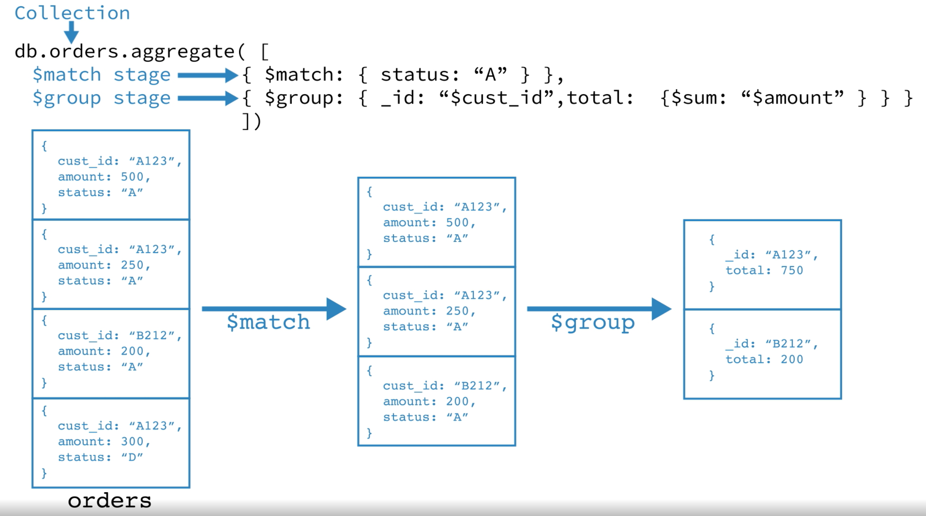
什么是aggregation pipeline?

Slide 66
db.collection.aggregate([
{
<stage 1> : { <query 1> }
},
{
<stage 2> : { <query 2> }
},
{
<stage 3> : { <query 3> }
},
{
<stage 4> : { <query 4> }
},
…
])

Slide 67
Demo
aggregation_demo.js 和 MongoDB Compass

Slide 68
Aggregation Pipeline Stages 包括 $addFields, $match, $facet, $count, $group, $lookup, $graphLookup, $project, $sort, $unwind等，近30种不同的选项： https://docs.mongodb.com/manual/reference/operator/aggregation-pipeline/
Aggregation Pipeline Operators 指可以在每个pipeline stage中使用的运算符，比如$avg, $max, $min, $stdDevPop, $sum等operator可以在$group stage中使用。Aggregation Pipeline Operators共有120多种：
https://docs.mongodb.com/manual/reference/operator/aggregation/

Slide 69
Indexes

Slide 70
数据结构
MongoDB索引使用B-tree数据结构。空间O(n)， 搜索O(log n)，插入O(log n)，删除O(log n)
源代码：https://github.com/mongodb/mongo/tree/master/src/mongo/db/index

Slide 71
创建一个索引
NodeJS
collection.createIndex( { name : -1 },
function(err, result) {
console.log(result);
callback(result);
}
）
PHP
$collection->createIndex(['name' => -1]);
默认的索引名字是索引键加上索引的方向，比如{ item : 1, quantity: -1 }的索引名是item_1_quantity_-1
也可以自己给索引取名：
db.products.createIndex(
{ item: 1, quantity: -1 } ,
{ name: "query for inventory" }
)

Slide 72
索引类型
默认_id索引
MongoDB在创建collection时，创建的一个没有重复值的索引，_id索引不能删除
Single field (单字段)
{ score: 1 }
Compound index (复合型索引)
{ userid: 1, score: -1 }

Slide 73
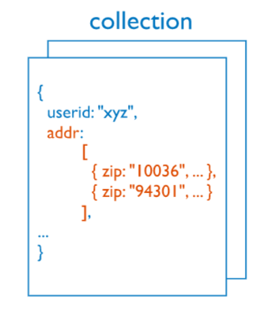

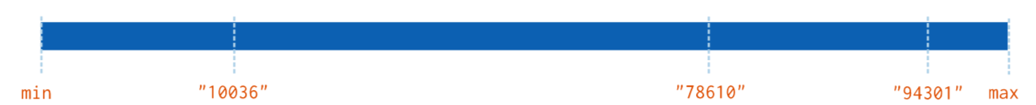
Multikey index (多键索引)
如果你在一个有array的字段上创建索引，MongoDB为每个array元素都分别创建一个索引值
Geospatial index (地球空间索引)
分为2d indexes和2dsphere indexes，可以提供对各种geospatial query的支持
Text index (文本索引）
为加速文本搜索提供的索引，目前暂不支持中文

Slide 74
索引属性
Unique indexes (唯一索引)
MongoDB会在索引字段上拒绝重复的值
Partial indexes (局部索引)
只给满足特定过滤条件的documents加索引，局部索引可以降低存储要求和运行成本
db.members.createIndex( { "user_id": 1 }, { unique: true } )
db.restaurants.createIndex(
{ cuisine: 1, name: 1 },
{ partialFilterExpression: { rating: { $gt: 5 } } }
)

Slide 75
Sparse indexes (稀疏索引)
只存储那些包含被索引字段的documents，即使被索引字段的值是null；跳过任何没有被索引字段的documents。反之，non-sparse indexes (非稀疏索引)包括了一个collection中的所有documents，为没有被索引字段的documents存储null值
如果一个稀疏索引会使query或者排序产生不完整的结果的话，MongoDB不会使用这个索引；除非你使用hint( <sparse index> )明确提出要使用这个索引。比如这里的find() query：
db.addresses.createIndex( { "xmpp_id": 1 }, { sparse: true } )
db.collection.insert({ _id: 1, y: 1 } );
db.collection.createIndex( { x: 1 }, { sparse: true } );
db.collection.find().hint( { x: 1 } ).count();

Slide 76
TTL indexes(时限索引)
是一种特殊的单字段索引。MongoDB会用这种索引，在一定的时间之后或在某个指定的时间点，自动删除collection中的某些documents。数据时限对于只需要在数据库中存储有限时间的信息比较有用，比如：机器自动生成的事件数据、日志、会话信息等
//在索引字段createAt指定的时间的3600秒之后，删除这个插入的document。注意索引字段的值必须是BSON日期类型
//如果想要在特定的时间点删除document，把expireAfterSeconds设置为0，然后在索引字段上设置你想要的时间点
db.log_events.createIndex( { "createdAt": 1 }, { expireAfterSeconds: 3600 } )
db.log_events.insert( {
"createdAt": new Date(),
"logEvent": 2,
"logMessage": "Success!"
} )
db.log_events.createIndex( { "expireAt": 1 }, { expireAfterSeconds: 0 } )
db.log_events.insert( {
"expireAt": new Date('July 22, 2013 14:00:00'),
"logEvent": 2,
"logMessage": "Success!"
} )

Slide 77
分析query的性能
使用.explain("executionStats")，MongoDB会提供关于query性能的统计信息：

Slide 78
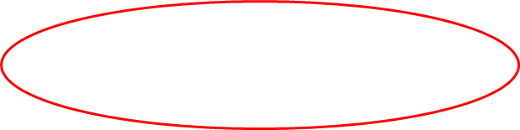
没有索引可用的query
MongoDB需要扫描整个collection →
{
"queryPlanner" : {
"plannerVersion" : 1,
...
"winningPlan" : {
"stage" : "COLLSCAN",
...
}
},
"executionStats" : {
"executionSuccess" : true,
"nReturned" : 3,
"executionTimeMillis" : 0,
"totalKeysExamined" : 0,
"totalDocsExamined" : 10,
"executionStages" : {
"stage" : "COLLSCAN",
...
},
...
},
...
}
db.inventory.find({
quantity: { $gte: 100, $lte: 200 }
}).explain("executionStats")

Slide 79
使用索引的query
MongoDB使用索引来找到数据 →
{
"queryPlanner" : {
"plannerVersion" : 1,
...
"winningPlan" : {
"stage" : "FETCH",
"inputStage" : {
"stage" : "IXSCAN",
"keyPattern" : {
"quantity" : 1
},
...
}
},
"rejectedPlans" : [ ]
},
"executionStats" : {
"executionSuccess" : true,
"nReturned" : 3,
"executionTimeMillis" : 0,
"totalKeysExamined" : 3,
"totalDocsExamined" : 3,
"executionStages" : {
...
},
...
},
...
}
db.inventory.createIndex(
{ quantity: 1 }
)
db.inventory.find({
quantity: { $gte: 100, $lte: 200 }
}).explain("executionStats")

Slide 80
索引和写入操作的关系
每一个索引都会对写入操作造成一定的影响
总体上来说，索引对读取表现的增长是大于对写入表现的削弱的
为了尽量优化写入操作：谨慎地创造新的索引；并对现有的索引进行分析，确保queries确实在使用这些索引

Slide 81
Transactions

Slide 82
MongoDB在单个document上的操作是原子性的(atomic)。因为我们可以在document中使用array和嵌套的document，这避免了很多使用multi-document transactions(多文件事务)的情形。在需要保持多个documents读取和写入原子性的场景下，MongoDB支持transactions
Drivers API，包括callback API (Python, Java, NodeJS, PHP) 和 core API (C++等全部语言)：
https://docs.mongodb.com/manual/core/transactions-in-applications/

Slide 83
Change Streams

Slide 84
什么是change streams？
Change streams使客户端应用能够实时地对数据变化做出响应，而不需要通过跟踪oplog来实现
客户端应用可以使用change streams订阅在一个collection，一个数据库，或整个部署上的所有数据变化：
- db.collection.watch()
- db.watch()
- Mongo.watch()

Slide 85
开启change stream
PHP
这里的$changeStream->next()会返回一个叫做change stream output的document
$changeStream = $db->inventory->watch();
$changeStream->rewind();
$firstChange = $changeStream->current();
$changeStream->next();
$secondChange = $changeStream->current();

Slide 86
Change stream output
{ _id: { <BSON Object> }, operationType: <operation>, fullDocument: <document>, ns: {
db: <database>, coll: <collection> }, to: { db: <database>, coll: <collection> }, documentKey: { _id: <value> },
updateDescription: {
updatedFields: <document>, removedFields: [ <field>, ... ] } clusterTime: <Timestamp>, txnNumber: <NumberLong>, lsid: {
id: <UUID>, uid: <BinData> } }
几个比较有用的字段：
operationType - 数据库操作的类型，可以是这些值：insert, delete, replace, update, drop, rename, dropDatabase, invalidate
fullDocument - 被CRUD创造或修改的那个document。
对于insert和replace，这个字段代表新创造的document
对于delete，这个字段会被省略，因为document已经不存在了
对于update，这个字段只会在特别设置（见下一页ppt）的情况下出现，代表被update更改过的document的最新的majority-committed(多数节点承认的)版本。

Slide 87
为update操作查询整个document
PHP
注意：由于这里的fullDocument查询的是被update更改过的document的最新的多数节点承认的版本。如果有其他多数节点承认的操作发生在update操作之后、查询操作之前，那么返回的查询版本可能和update发生时的版本有很大的不同
$changeStream = $db->inventory->watch([],
['fullDocument' => \MongoDB\Operation\Watch::FULL_DOCUMENT_UPDATE_LOOKUP]
);
$changeStream->rewind();
$firstChange = $changeStream->current();
$changeStream->next();
$secondChange = $changeStream->current();

Slide 88
https://docs.mongodb.com/manual/changeStreams/

